Slide 1
Penulangan Balok dan Kolom

Slide 2
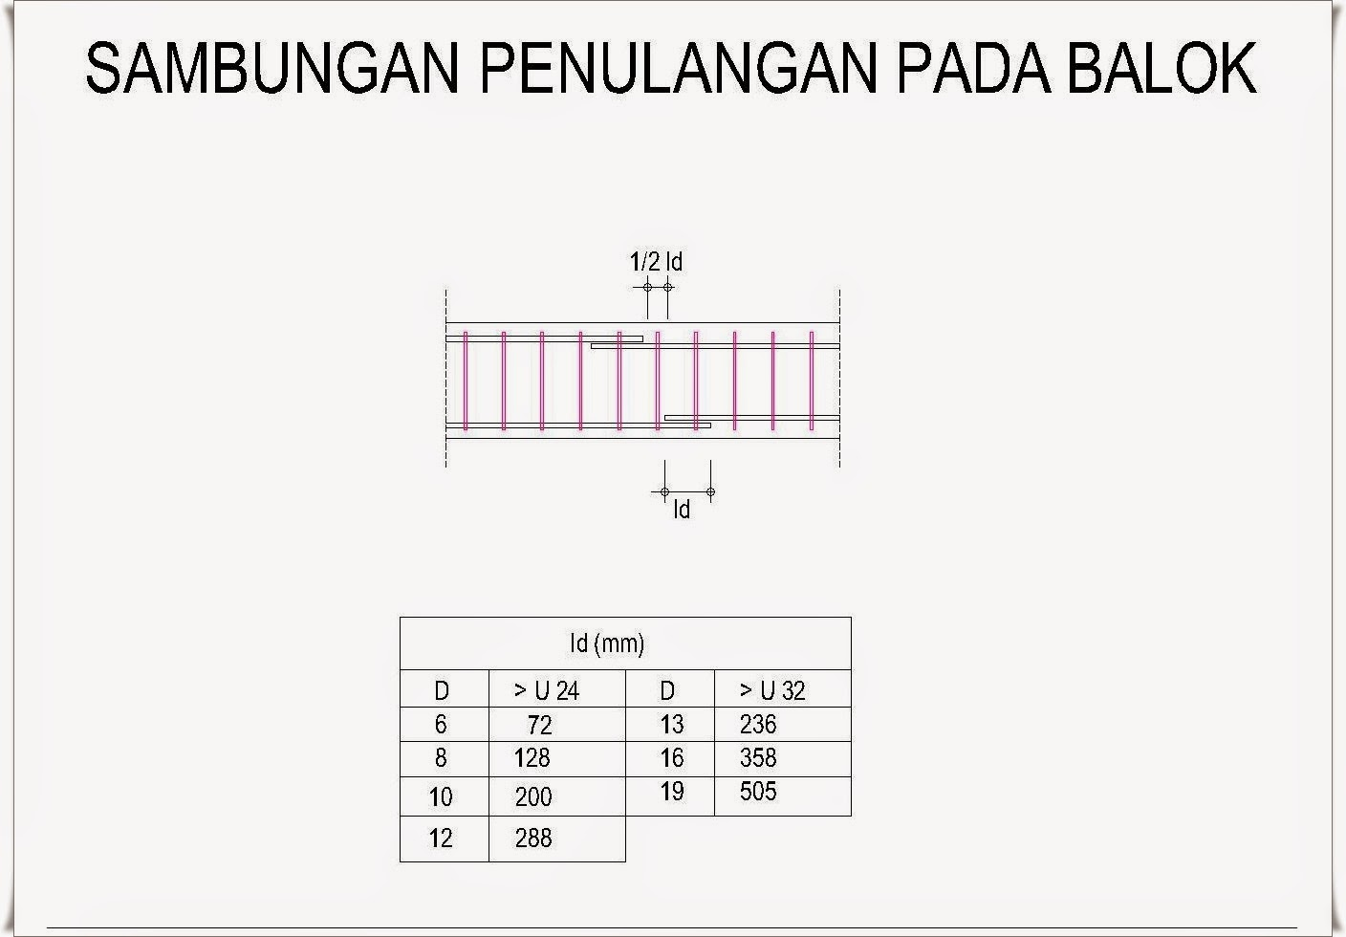

Slide 3
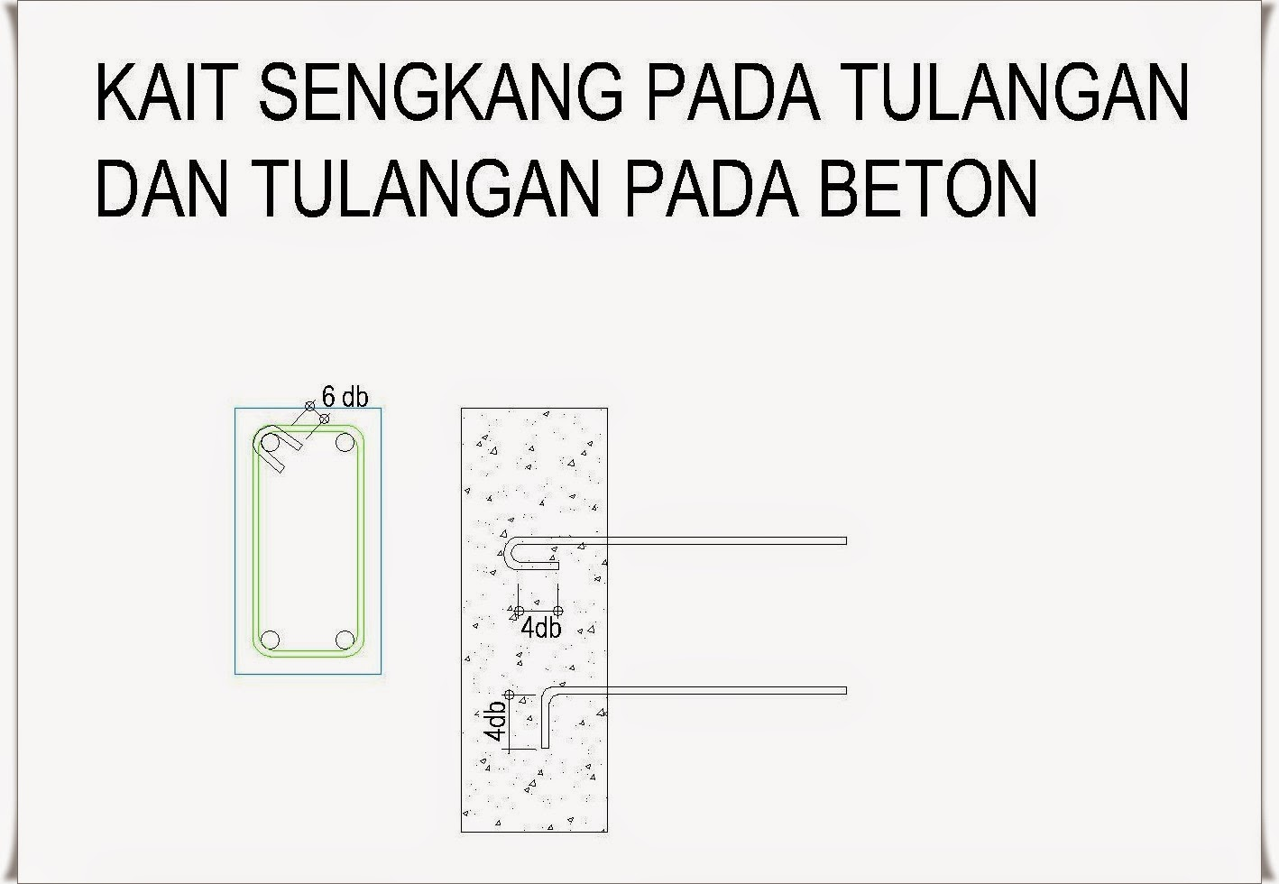

Slide 4
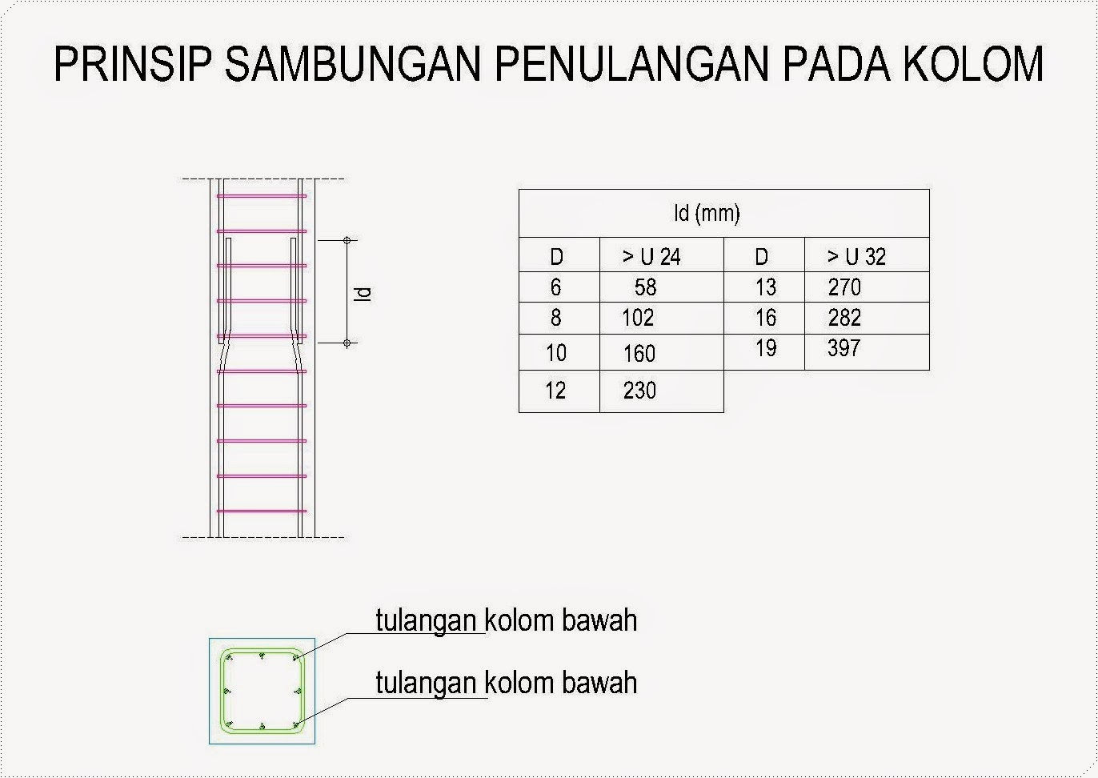

Slide 5
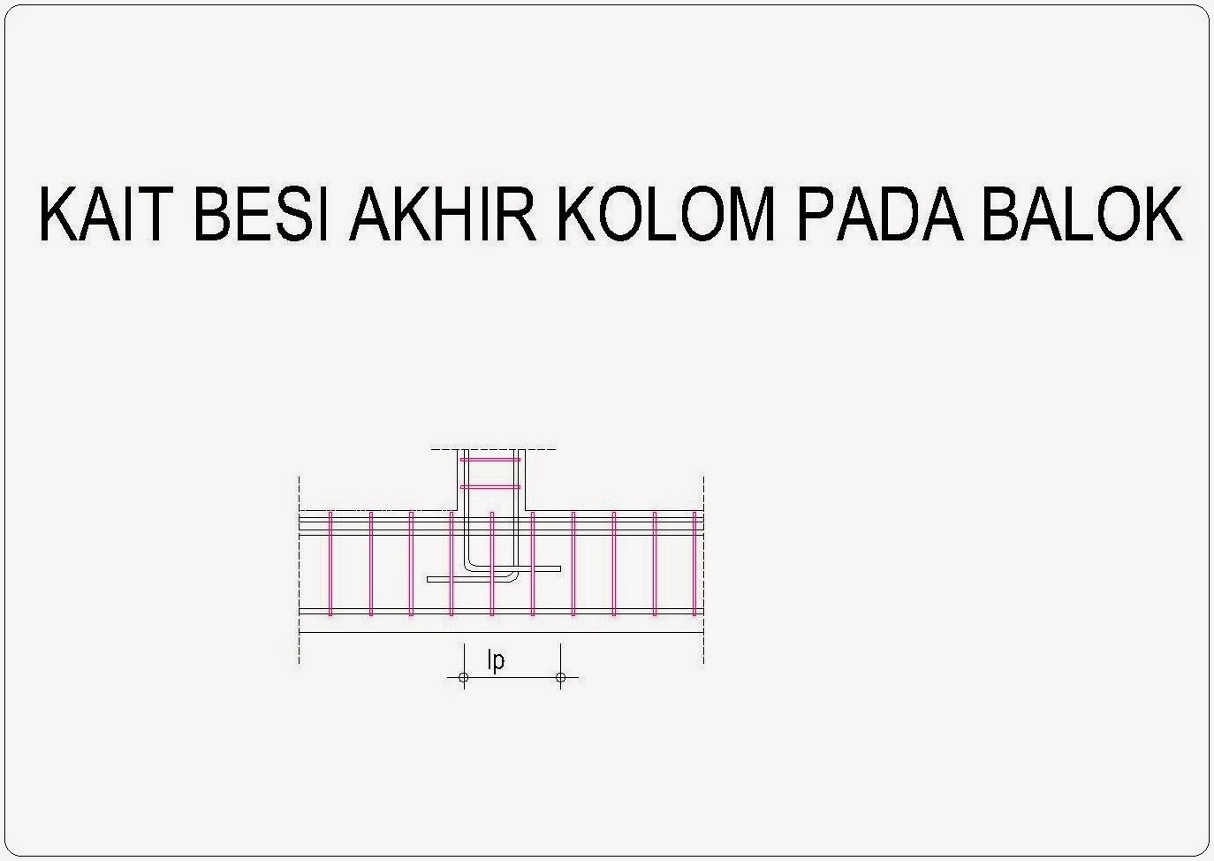

Slide 6
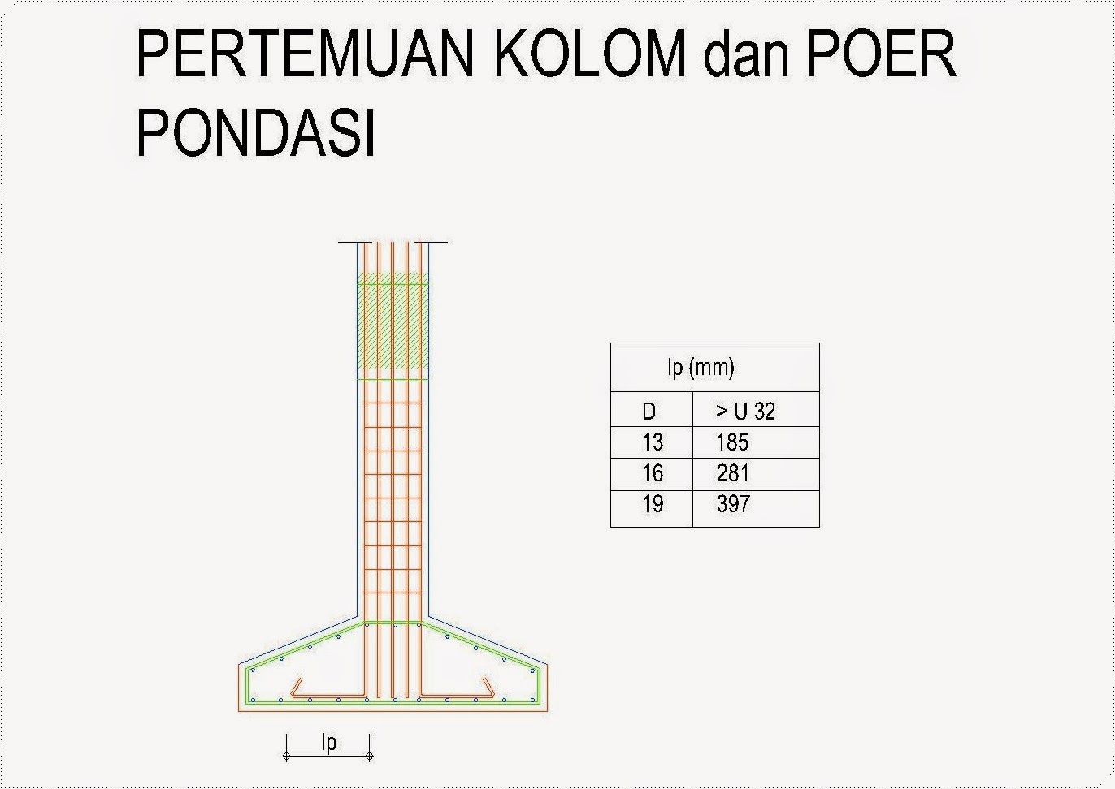

Slide 7
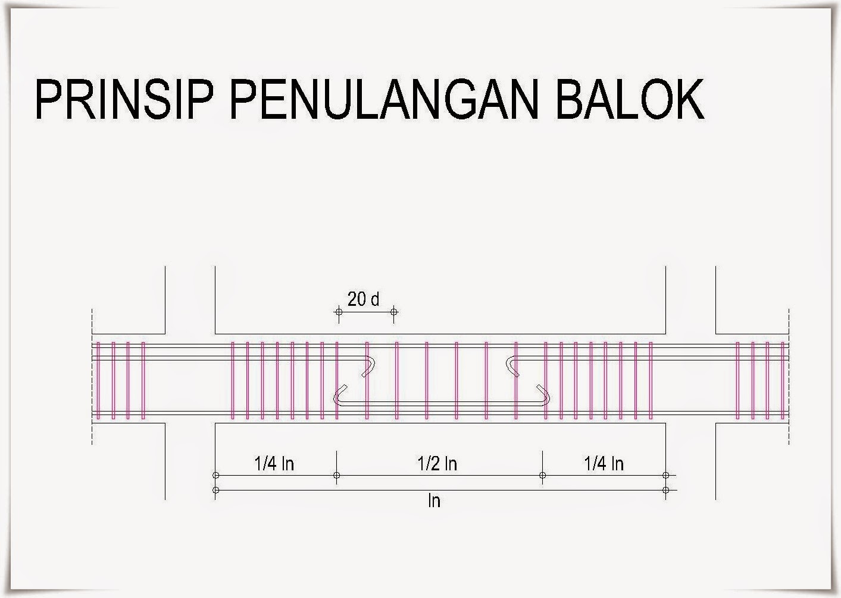

Slide 8
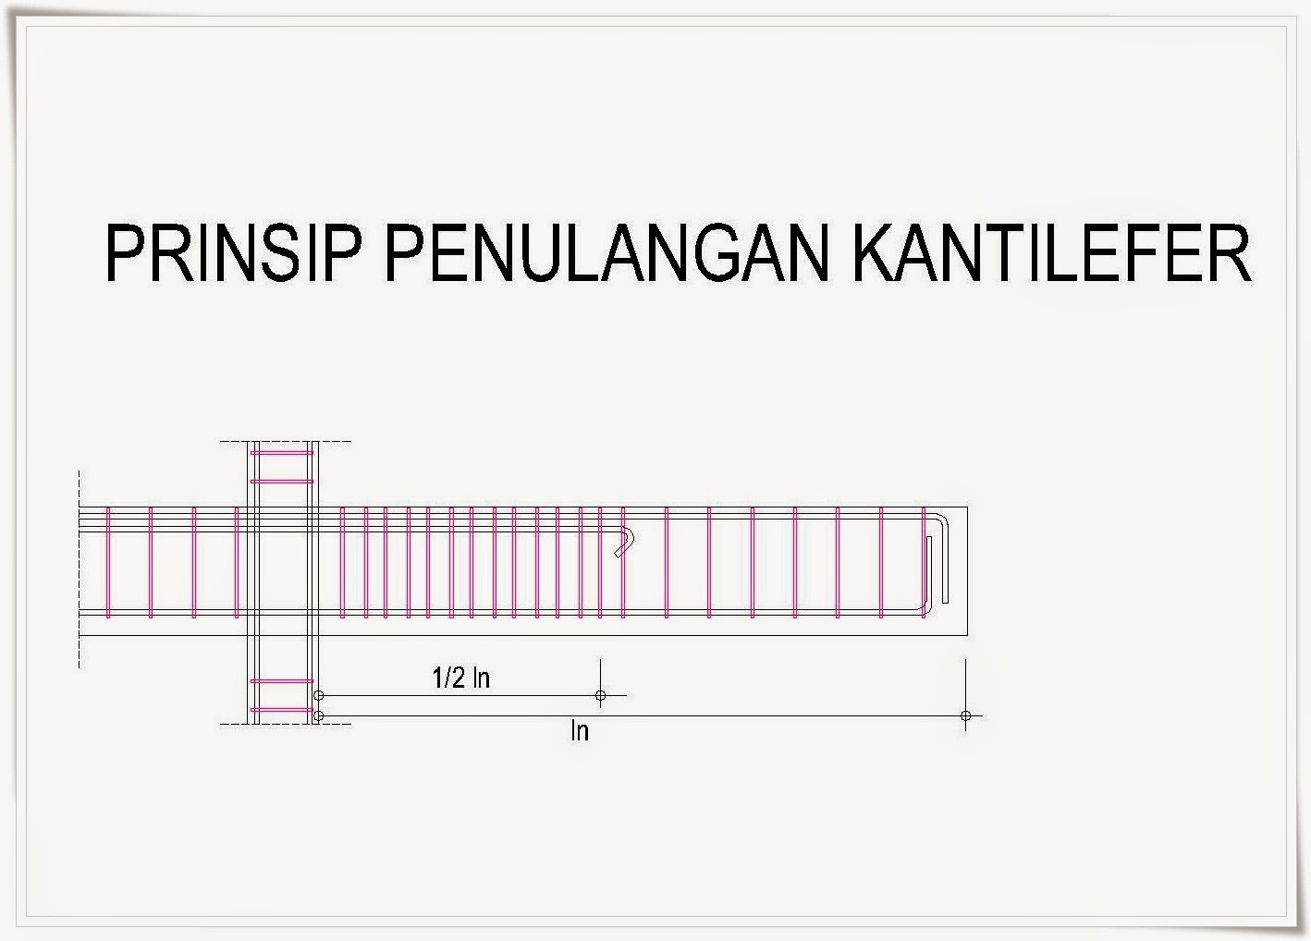

Slide 9
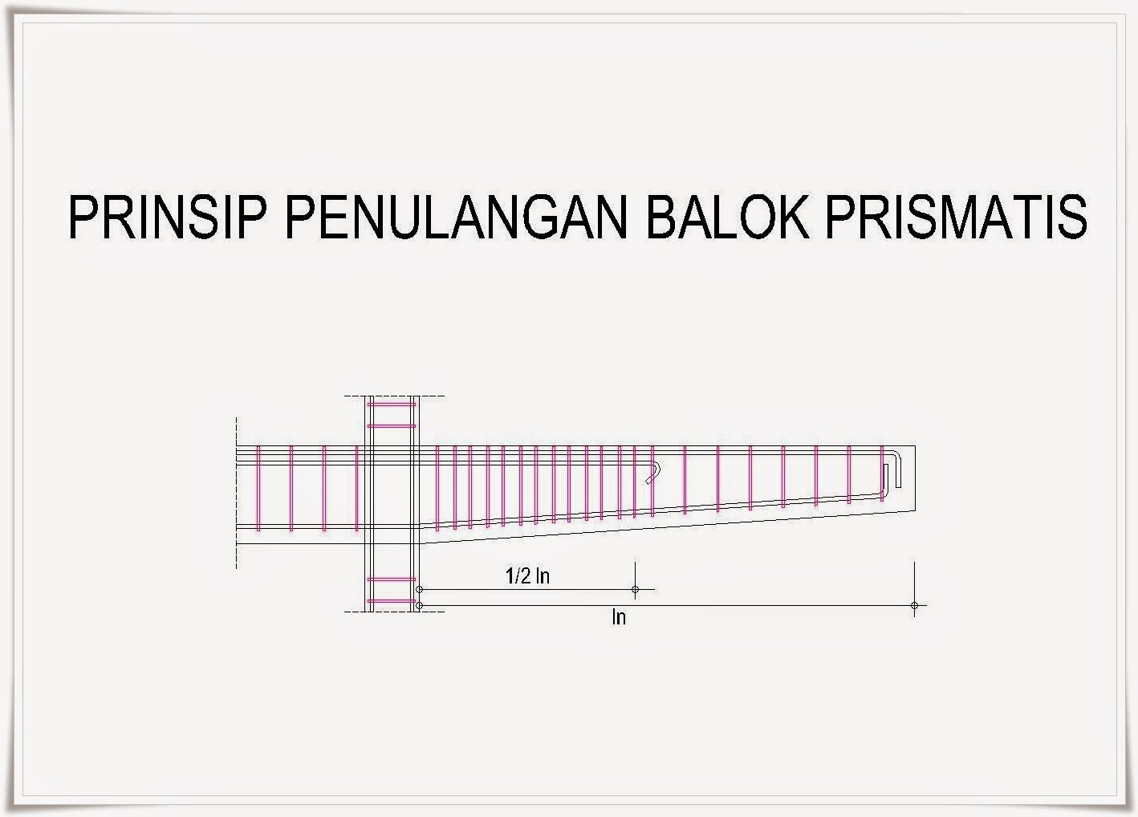

Slide 10
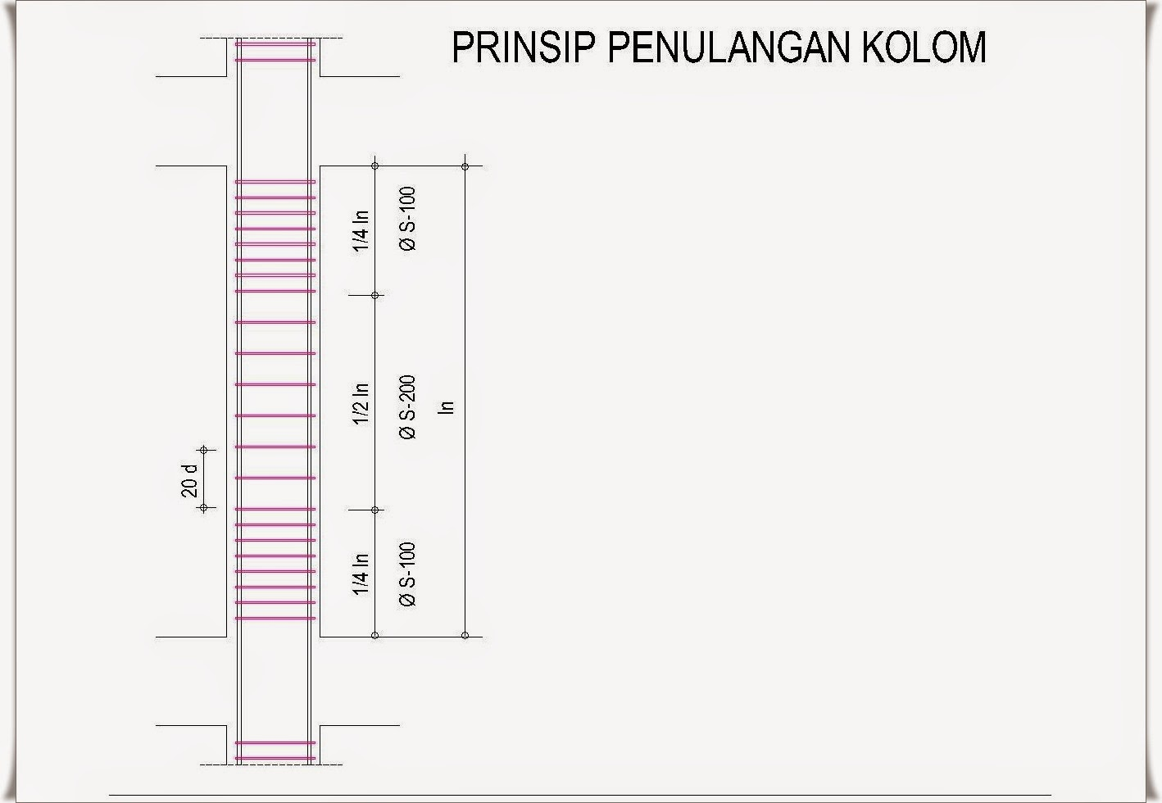

Slide 11
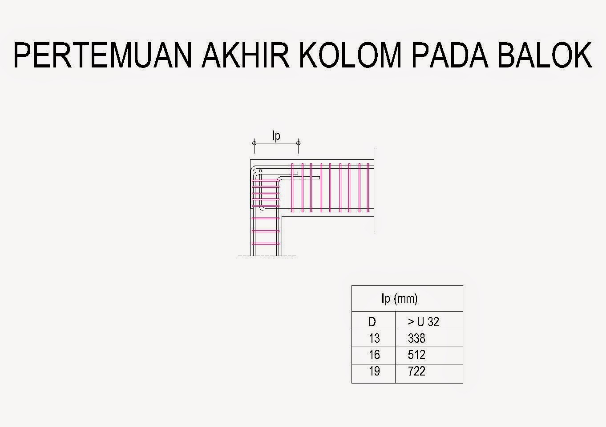

Slide 12
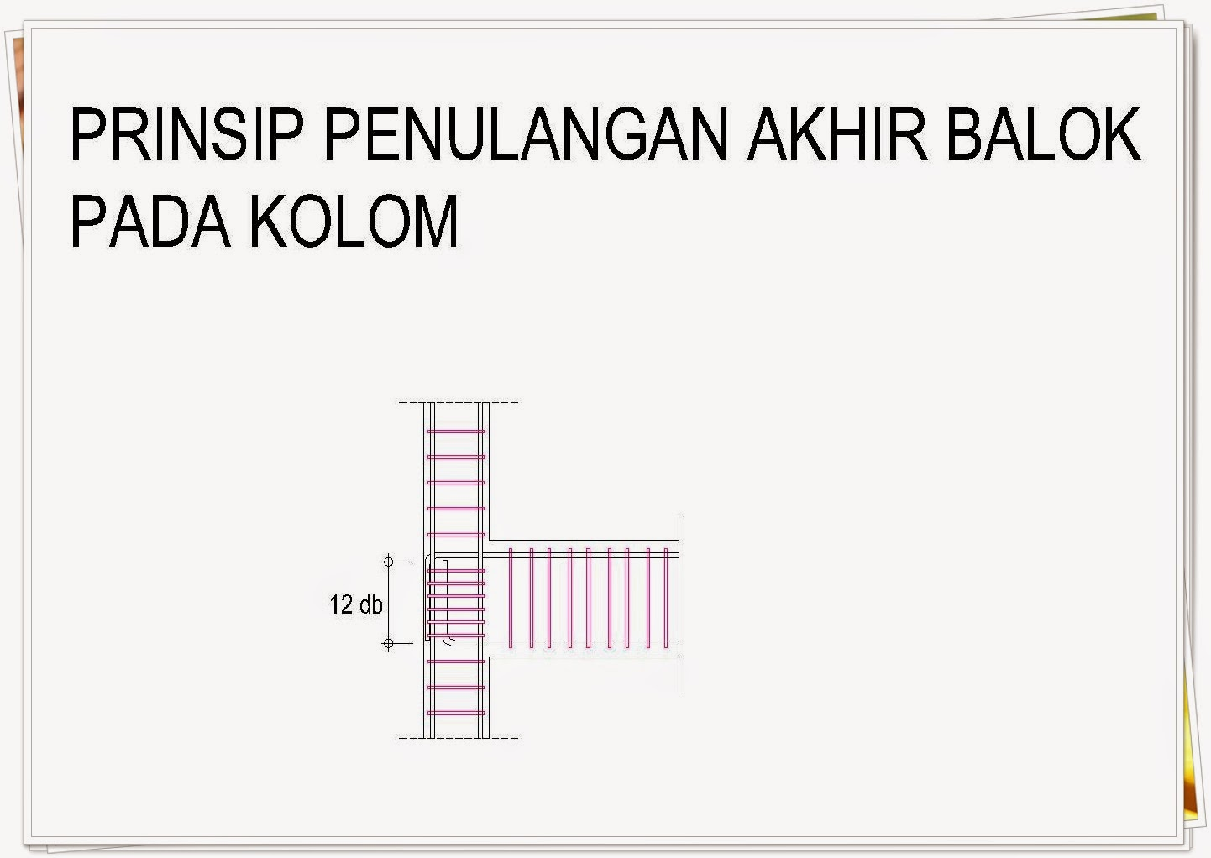

Slide 13
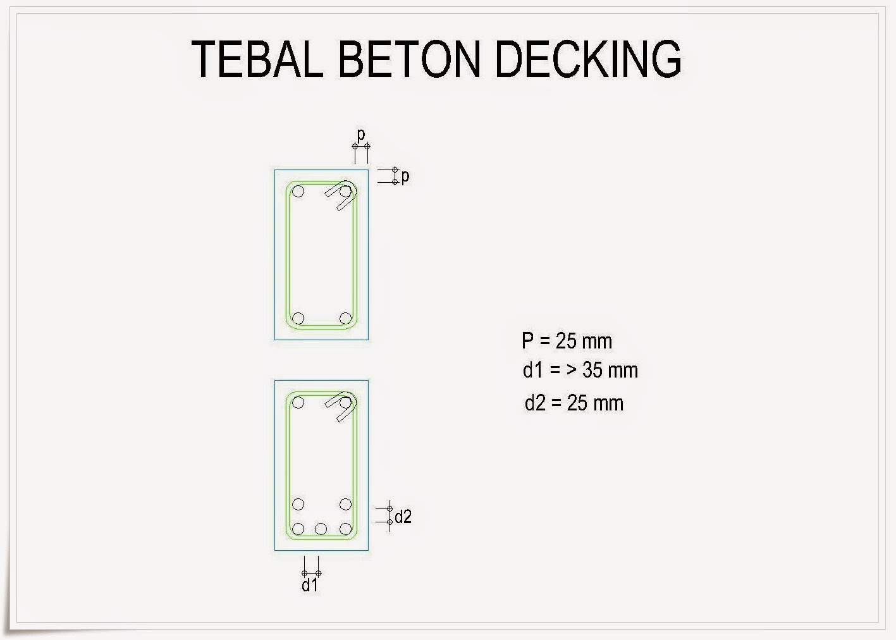

Slide 16
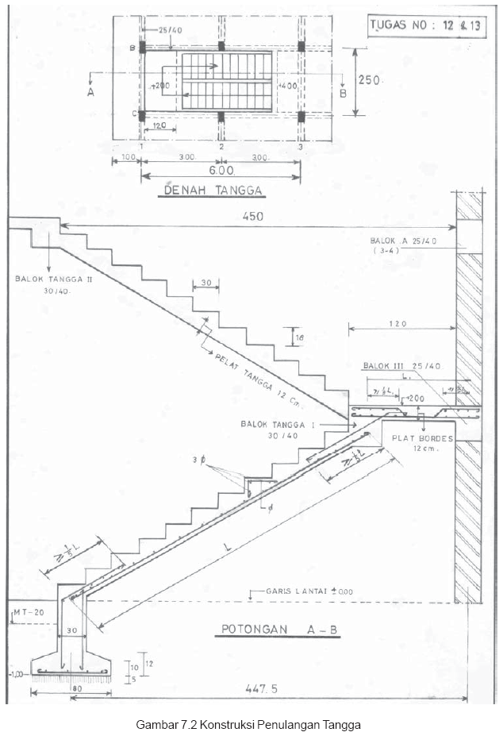
Menggambar Konstruksi Tangga Beton
Sudut tangga yang mudah dijalani dan efisien sebaiknya mempunyai kemiringan ± 40º. Jika mempunyai kemiringan lebih dari 45º pada waktu menjalani akan berbahaya terutama dalam arah turun.
Agar supaya tangga tersebut menyenangkan dijalani, ukuran optrade (tegak) dan aantrede (mendatar) harus sebanding.
Rumus tangga:
1 Aantrade - 2 Optrade = 57 sampai dengan 60 cm

Slide 17
Pertimbangan
Panjang langkah orang dewasa dengan tinggi badan normal itu rata-rata 57–
60 cm. Menurut penelitian pada saat mengangkat kaki dalam arah vertical untuk tinggi tertentu dibutuhkan tenaga 2 kali lipat pada saat melangkah dalam arah horizontal.
Misal sebuah bangunan bertingkat dengan tinggi lantai 3,50 m anak tangga tegak (optrade) ditaksir 18 cm.
Jadi jumlah optrade = 350 : 18 = 18, 4 buah dibulatkan = 19 buah sehingga optradenya menjadi = 350 : 19 = 18,4 cm. Ukuran ini harus diteliti benar sampai ukuran dalam milimeter.
Menurut rumus tangga:
1 aantrade - 2 optrade = 57 – 60 cm
Lebar aantrade (57 a’ 60 ) – 2 x 18,4 = 20, 2 a’ 23,2 cm dalam ini ukurannya boleh dibulatkan menjadi antara 20 dan 23 cm.
Sebuah tangga yang memungkinkan:
– Dilalui 1 orang lebar ± 80 cm
– Dilalui 2 orang lebar ± 120 cm
– Dilalui 3 orang lebar ± 160 cm

Slide 18
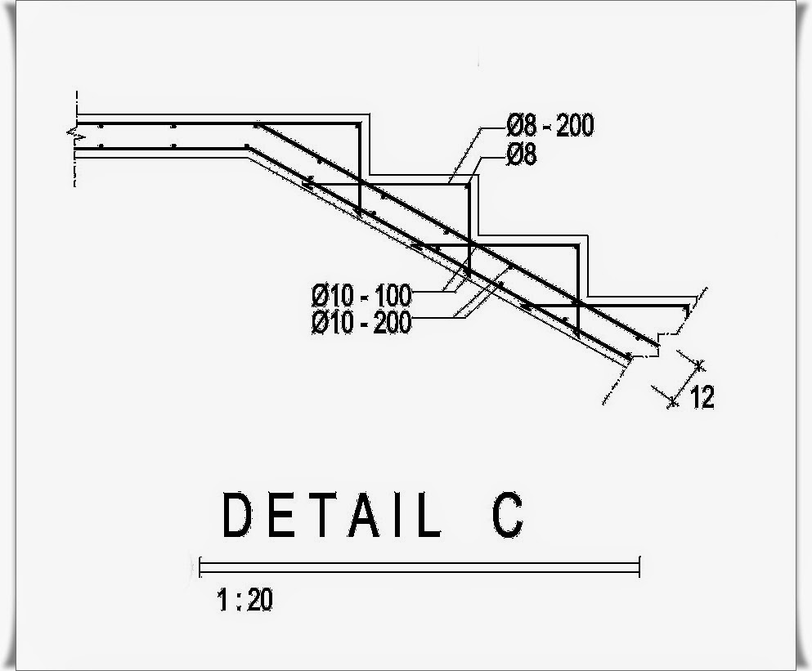

Slide 19
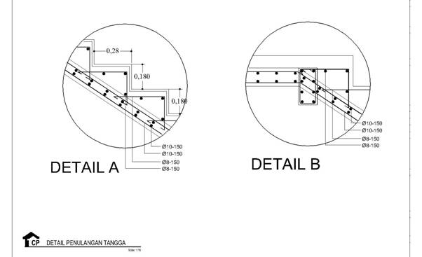

Slide 20


